Slide 1

Antidote 9
Les réglages
Notes:
Demi-cercle
(Avancé)
Pour reproduire les effets de cette diapositive, procédez comme suit :
Sous l’onglet Accueil, dans le groupe Diapositives, cliquez sur Disposition, puis sur Vide.
Sous l’onglet Création, dans le groupe Thèmes, cliquez sur la flèche en regard de Couleurs, puis sur Métro.
Sous l’onglet Insertion, dans le groupe Média, cliquez sur Vidéo, puis sur Vidéo à partir du fichier.
Dans le volet gauche de la boîte de dialogue Insérer une vidéo, cliquez sur le lecteur ou la bibliothèque contenant la vidéo. Dans le volet droit de la boîte de dialogue, cliquez sur la vidéo voulue, puis cliquez sur Insérer.
Conseil : pour obtenir des résultats optimaux, utilisez une vidéo dont le format est carré ou utilisez l’outil de rognage pour que le format de la vidéo soit carré sur la diapositive.
Sous Outils vidéo, sous l’onglet Format, cliquez sur la flèche située à droite de l’option Forme de la vidéo dans le groupe Styles de vidéo, puis, sous Formes de base, sélectionnez Corde (deuxième ligne, deuxième option à partir de la gauche).
Faites glisser la poignée de réglage jaune supérieure dans le sens inverse des aiguilles d’une montre en vous arrêtant en bas, au centre. Vous devez être aligné avec la poignée de redimensionnement en bas, au centre.
Faites glisser la seconde poignée de réglage jaune dans le sens inverse des aiguilles d’une montre en vous arrêtant en haut, au centre. Vous devez être aligné avec la poignée de redimensionnement en haut, au centre, ce qui crée un demi-cercle.
Sélectionnez la vidéo. Sous l’onglet Accueil, dans le groupe Dessin, cliquez sur Organiser, pointez sur Aligner, puis sélectionnez Aligner au milieu.
La vidéo étant toujours sélectionnée, sous Outils vidéo, sous l’onglet Format, cliquez sur la flèche située dans le coin inférieur droit du groupe Styles de vidéo pour ouvrir la boîte de dialogue Format vidéo.
Dans la boîte de dialogue Format vidéo, cliquez sur Position dans le volet gauche. Dans le volet droit, sous Position sur la diapositive, définissez l’option Horizontal sur -8,71 cm à partir du Coin supérieur gauche.
Dans la boîte de dialogue Format vidéo, cliquez également sur Ombre dans le volet gauche. Dans le volet droit, sous Ombre, procédez comme suit :
Couleur : Noir, Texte 1 (sous Couleurs du thème, première ligne, deuxième option à partir de la gauche)
Transparence : 14 %.
Taille : 100 %.
Flou : 20 pt.
Angle : 0°.
Distance : 3 pt.
Dans la boîte de dialogue Format vidéo, cliquez sur Format 3D dans le volet gauche. Dans le volet droit, sous Format 3D, sous Biseau, cliquez sur la flèche située à droite de l’option Haut, puis, sous Biseau, sélectionnez Cercle (première option, première ligne). Fermez ensuite la boîte de dialogue Format vidéo.
Sélectionnez la vidéo. Sous l’onglet Animations, dans le groupe Minutage, sélectionnez Avec la précédente à droite de l’option Démarrer.
Sous Outils vidéo, sélectionnez Boucle jusqu’à l’arrêt dans le groupe Options vidéo de l’onglet Lecture
Pour reproduire les effets de forme de cette diapositive, procédez comme suit :
Sous l’onglet Accueil, dans le groupe Dessin, cliquez sur Formes, puis, sous Formes de base, cliquez sur Arc (troisième ligne, douzième option à partir de la gauche). Dans la diapositive, faites glisser le pointeur pour tracer un arc.
Faites glisser la poignée de réglage jaune droite jusqu’au centre, en bas pour créer un demi-cercle.
Sélectionnez l’arc. Sous Outils de dessin, sous l’onglet Format, dans le groupe Taille, procédez comme suit :
Dans la zone Hauteur de la forme, entrez 16,87 cm.
Dans la zone Largeur de la forme, entrez 25,4 cm.
L’arc étant sélectionné, sous l’onglet Accueil, dans le groupe Dessin, cliquez sur Organiser, pointez sur Aligner, puis sur Aligner au milieu.
Sous Outils de dessin, sous l’onglet Format, cliquez sur la flèche située dans le coin inférieur droit du groupe Taille pour ouvrir la boîte de dialogue Format de la forme.
Dans la boîte de dialogue Format de la forme, sélectionnez Position dans le volet gauche. Dans le volet droit, sous Position sur la diapositive, définissez l’option Horizontal sur 12,72 cm.
Dans la boîte de dialogue Format de la forme, cliquez sur Couleur du trait dans le volet gauche. Dans le volet droit, sous Couleur du trait, sélectionnez Trait plein, puis procédez comme suit :
Cliquez sur le bouton en regard de l’option Couleur, puis, sous Couleurs du thème, cliquez sur Blanc, Arrière-plan 1 (première ligne, première option à partir de la gauche).
Dans la zone Transparence, entrez 50 %.
Dans la boîte de dialogue Format de la forme, cliquez sur Style de trait dans le volet gauche. Dans le volet droit, sous Style de trait, , définissez l’option Largeur sur 1,5 pt. Fermez la boîte de dialogue Format de la forme.
Sélectionnez l’arc. Sous l’onglet Accueil, dans le groupe Presse-papiers, cliquez sur la flèche en regard de l’option Copier, puis cliquez sur Dupliquer.
Sélectionnez le second arc. Sous Outils de dessin, sous l’onglet Format, cliquez sur la flèche située dans le coin inférieur droit du groupe Taille pour ouvrir la boîte de dialogue Format de la forme.
Dans la boîte de dialogue Format de la forme, cliquez sur Taille dans le volet gauche. Dans le volet droit, sous Taille et rotation, définissez l’option Hauteur sur 17,78 cm et l’option Largeur sur 24,13 cm.
Dans la boîte de dialogue Format de la forme, cliquez sur Position dans le volet gauche. Dans le volet droit, sous Position sur la diapositive, définissez l’option Horizontal sur -12,06 cm et l’option Vertical sur 1,27 cm.
Dans la boîte de dialogue Format de la forme, cliquez sur Couleur du trait dans le volet gauche. Dans le volet droit, sous Couleur du trait, sélectionnez Trait dégradé, puis procédez comme suit :
Type : Linéaire
Orientation : Linéaire vers le bas (première ligne, deuxième option à partir de la gauche).
Sous Points de dégradé, cliquez sur Ajouter un point de dégradé ou Supprimer le point de dégradé jusqu’à ce que deux points apparaissent sur le curseur. Personnalisez les points de dégradé comme suit :
Sélectionnez le premier point sur le curseur, puis procédez comme suit :
Dans la zone Position, entrez 0 %.
Cliquez sur le bouton en regard de l’option Couleur, puis, sous Couleurs du thème, cliquez sur Bleu gris, Texte 2, plus clair 80 % (seconde ligne, quatrième option à partir de la gauche).
Dans la zone Transparence, entrez 70 %.
Sélectionnez le deuxième point sur le curseur, puis procédez comme suit :
Dans la zone Position, entrez 100 %.
Cliquez sur le bouton en regard de l’option Couleur, puis, sous Couleurs du thème, cliquez sur Indigo, Accentuation5, plus clair 80 % (seconde ligne, neuvième option à partir de la gauche).
Dans la zone Transparence, entrez 90 %.
Dans la boîte de dialogue Format de la forme, cliquez sur Style de trait dans le volet gauche. Dans le volet droit, sous Style de trait, définissez l’option Largeur sur 4,5 pt.
Fermez la boîte de dialogue Format de la forme.
Pour reproduire les effets de texte de cette diapositive, procédez comme suit :
Sous l’onglet Insertion, dans le groupe Texte, cliquez sur Zone de texte. Dans la diapositive, faites ensuite glisser le pointeur pour tracer la zone de texte.
La zone de texte étant sélectionnée, tapez le texte de titre souhaité (Titre).
Sélectionnez le texte. Sous l’onglet Accueil, dans le groupe Police, procédez comme suit :
Dans la liste Police, sélectionnez Calibri (En-têtes).
Cliquez sur l’icône Gras.
Dans la zone Taille de police, entrez 36 pt.
Sous l’onglet Accueil, dans le groupe Paragraphe, cliquez sur l’icône Centrer.
Sélectionnez la zone de texte. Sous Outils de dessins, sous l’onglet Format, cliquez sur la flèche située dans le coin inférieur droit du groupe Styles WordArt pour ouvrir la boîte de dialogue Effets de mise en forme d’un texte.
Dans la boîte de dialogue Effets de mise en forme d’un texte, cliquez sur Réflexion dans le volet gauche. Dans le volet droit, sous Réflexion, cliquez sur la flèche située à droite de l’option Présélections puis, sous Variations de réflexion, sélectionnez Semi-réflexion, décalage4 pts (seconde ligne, deuxième option à partir de la gauche). Fermez la boîte de dialogue Effets de mise en forme d’un texte.
Sous Outils de dessin, sous l’onglet Format, cliquez sur la flèche située dans le coin inférieur droit du groupe Taille pour ouvrir la boîte de dialogue Format de la forme.
Dans la boîte de dialogue Format de la forme sélectionnez Position dans le volet gauche. Dans le volet droit, sous Position, procédez comme suit :
Dans la zone Horizontal, entrez 11,61 cm à partir du Coin supérieur gauche.
Dans la zone Vertical, entrez 0,82 cm à partir du Coin supérieur gauche. Fermez la boîte de dialogue Format de la forme.
Sous l’onglet Insertion, dans le groupe Texte, cliquez sur Zone de texte. Dans la diapositive, faites ensuite glisser le pointeur pour tracer la zone de texte.
La zone de texte étant sélectionnée, tapez le texte du corps souhaité.
Sélectionnez le texte. Sous l’onglet Accueil, dans le groupe Police, sélectionnez Calibri dans la liste Police, puis sélectionnez 28 pt dans la liste Taille de police.
Sous Outils de dessin, sous l’onglet Format, cliquez sur la flèche située dans le coin inférieur droit du groupe Taille pour lancer la boîte de dialogue Format de la forme. Dans le volet gauche, sélectionnez ensuite Position. Dans le volet droit, sous Position, procédez comme suit :
Dans la zone Horizontal, entrez 12,7 cm à partir du Coin supérieur gauche.
Dans la zone Vertical, entrez 4,82 cm à partir du Coin supérieur gauche.
Fermez la boîte de dialogue Format de la forme.
Pour reproduire les effets d’arrière-plan de cette diapositive, procédez comme suit :
Sous l’onglet Création, cliquez sur la flèche située dans le coin inférieur droit du groupe Arrière-plan pour ouvrir la boîte de dialogue Mise en forme de l’arrière-plan.
Dans la boîte de dialogue Mise en forme de l’arrière-plan, cliquez sur Remplissage dans le volet gauche. Dans le volet droit, sous Remplissage, sélectionnez Remplissage dégradé, puis procédez comme suit :
Type : Linéaire.
Orientation : Linéaire vers le haut (seconde ligne, deuxième option à partir de la gauche).
Angle : 270 degrés.
Sous Points de dégradé, cliquez sur Ajouter un point de dégradé ou Supprimer le point de dégradé jusqu’à ce que quatre points apparaissent sur le curseur.
Sélectionnez le premier point sur le curseur, puis procédez comme suit :
Dans la zone Position, entrez 0 %.
Cliquez sur le bouton en regard de l’option Couleur, puis, sous Couleurs du thème, cliquez sur Bleu gris, Texte 2, plus clair 80 % (seconde ligne, quatrième option à partir de la gauche).
Sélectionnez le deuxième point sur le curseur, puis procédez comme suit :
Dans la zone Position, entrez 30 %.
Cliquez sur le bouton en regard de l’option Couleur, puis, sous Couleurs du thème, cliquez sur Blanc, Arrière-plan 1 (première ligne, première option à partir de la gauche).
Sélectionnez le troisième point sur le curseur, puis procédez comme suit :
Dans la zone Position, entrez 70 %.
Cliquez sur le bouton en regard de l’option Couleur, puis, sous Couleurs du thème, cliquez sur Blanc, Arrière-plan 1 (première ligne, première option à partir de la gauche).
Sélectionnez le quatrième point sur le curseur, puis procédez comme suit :
Dans la zone Position, entrez 100 %.
Cliquez sur le bouton en regard de l’option Couleur, puis, sous Couleurs du thème, cliquez sur Bleu gris, Texte 2, plus clair 60 % (troisième ligne, quatrième option à partir de la gauche).
Fermez la boîte de dialogue Mise en forme de l’arrière-plan.

Slide 2
À l’installation, les éléments importants pour les catégories Interface, Correcteur et Typographie sont déjà activés. Vous devrez par contre faire quelques réglages pour le volet Langue.
Pour tous les détails au sujet des réglages, consulter les pages 113 à 148 dans Posologie, Guide d’utilisation Antidote 9.

Slide 3
Il ne faut pas oublier qu’il faut configurer Antidote à chaque fois que vous utilisez un nouvel ordinateur, spécialement dans les laboratoires informatiques.

Slide 4
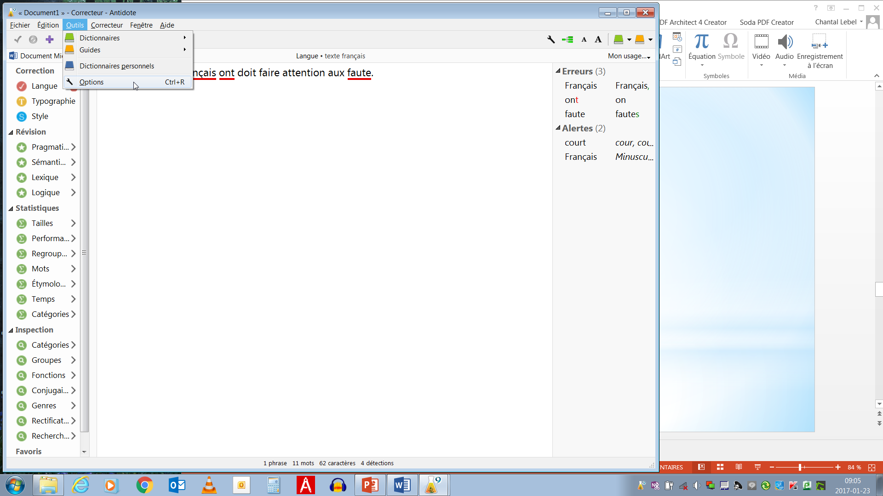
Il y a deux endroits où il est possible d’aller pour faire les réglages.
2
1

Slide 5
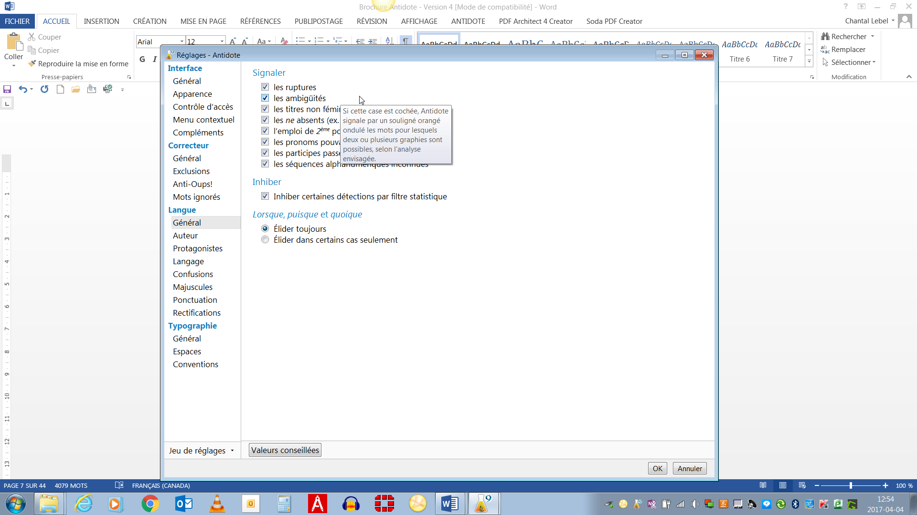
Faites les réglages suivants sur votre poste.
Cochez toutes les cases sauf

Slide 6
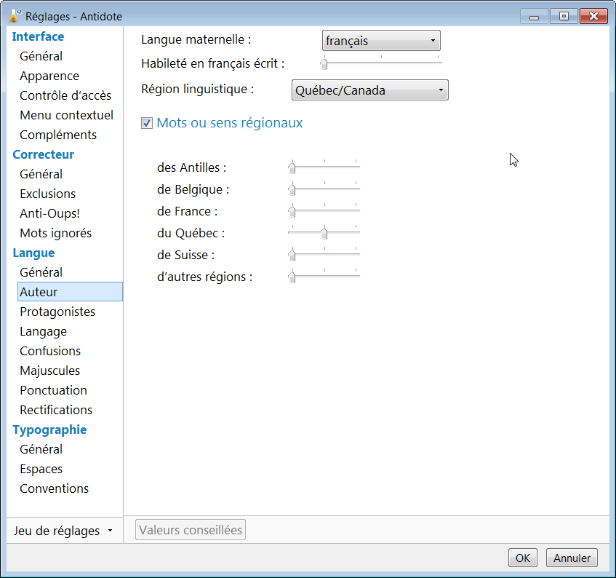
Placez vos curseurs comme dans ce tableau.

Slide 7
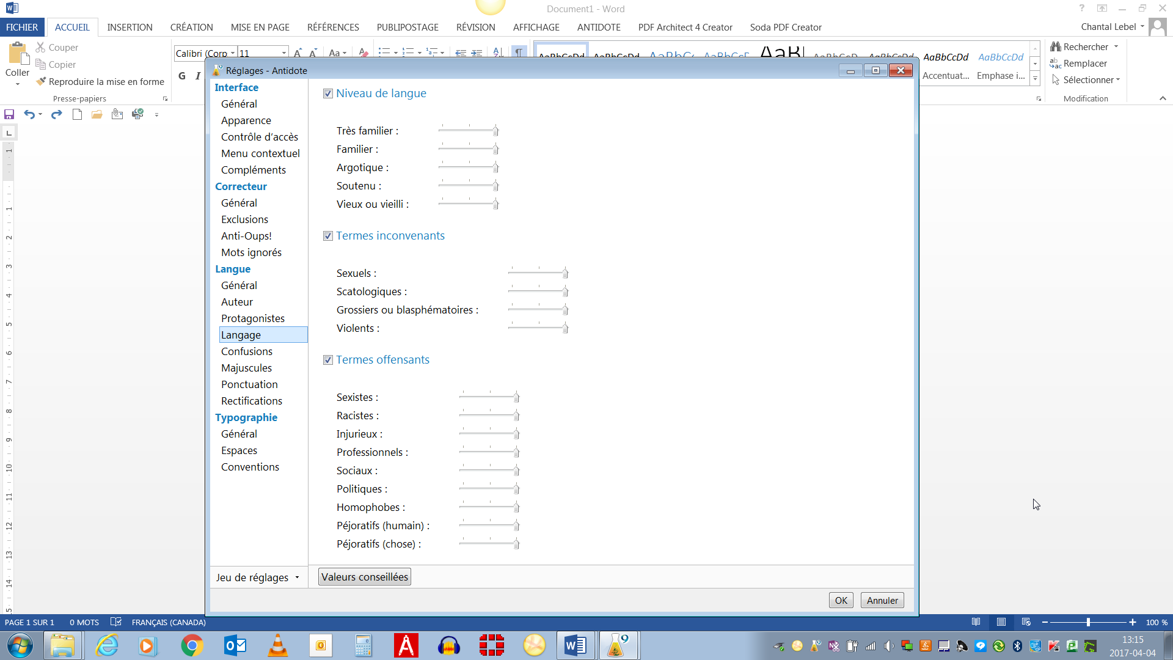
Déplacez tous les curseurs à l’extrême droite comme dans ce tableau.

Slide 8
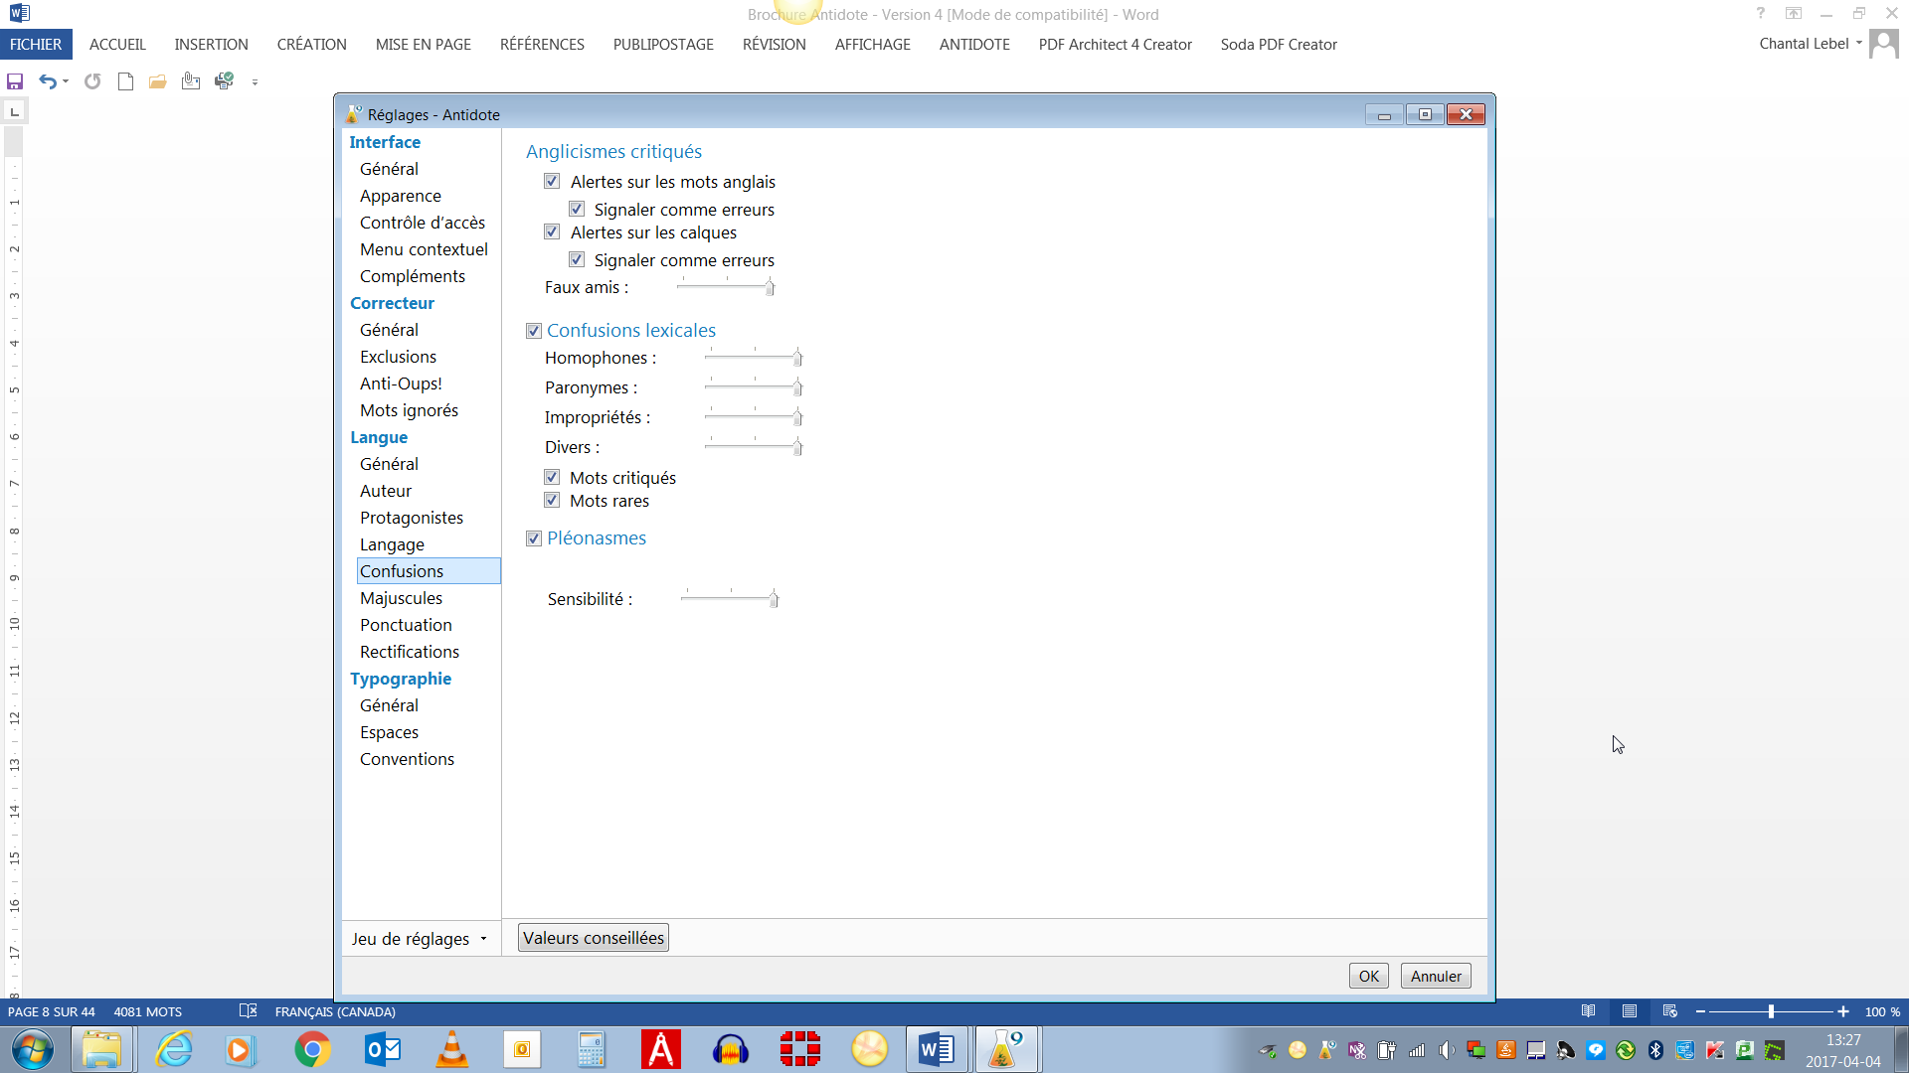
Déplacez tous les curseurs à l’extrême droite et cochez toutes les cases comme dans ce tableau.

Slide 9
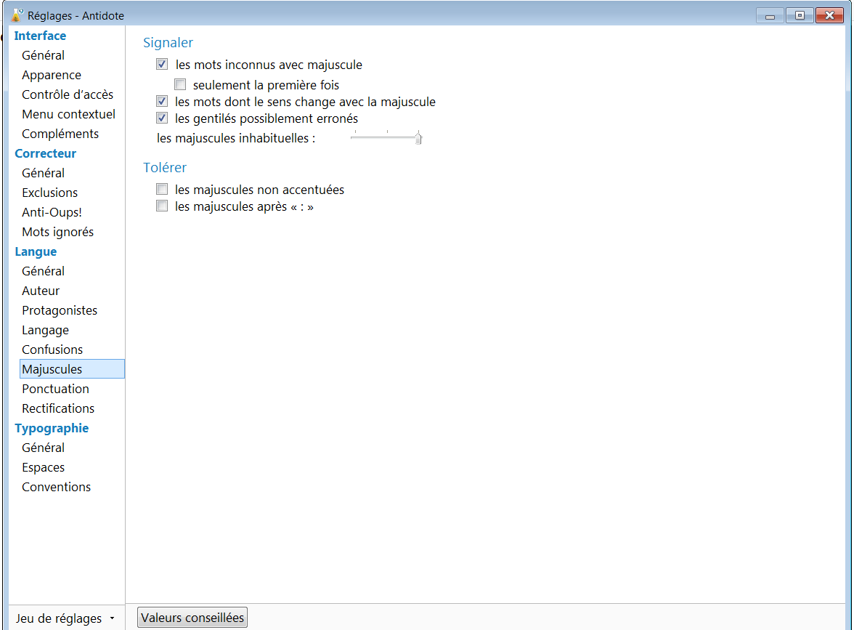
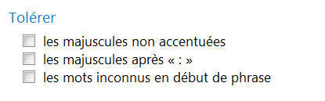
Déplacez le curseur à l’extrême droite et cochez les cases comme dans ce tableau.

Slide 10
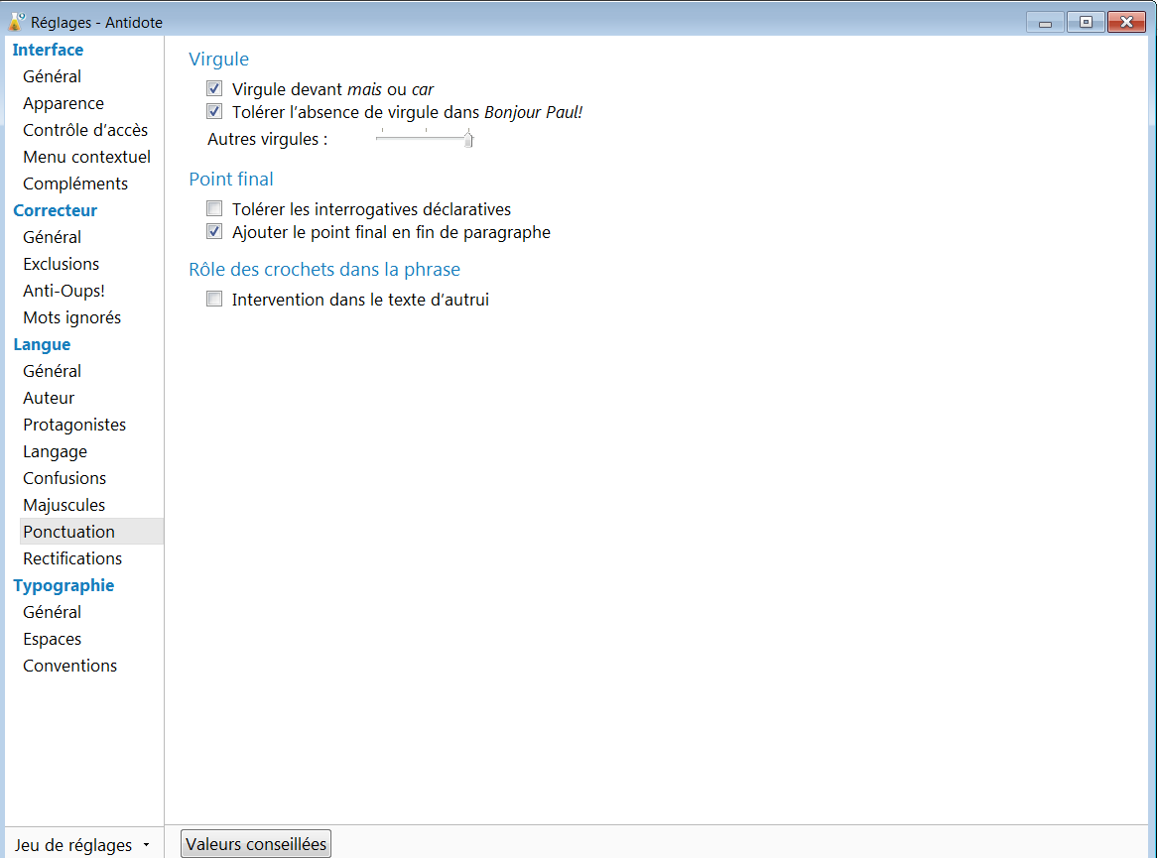
Ne pas cocher (ex. : Tu viens? / Je me demande si tu viens?) À l’oral d’accord, mais pas à l’écrit.
Déplacez le curseur à l’extrême droite et cochez les cases comme dans ce tableau.

Slide 11
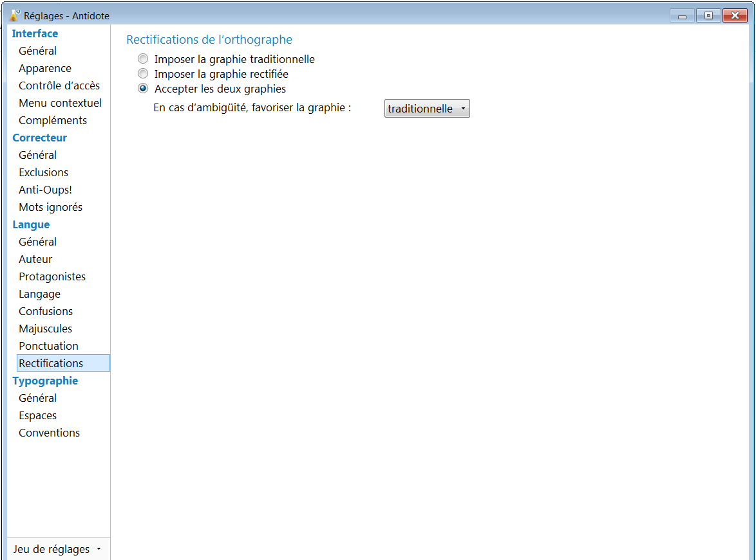
Cochez la case Accepter les deux graphies et choisissez Traditionnelle

Slide 12
Fin
Notes:
Demi-cercle
(Avancé)
Pour reproduire les effets de cette diapositive, procédez comme suit :
Sous l’onglet Accueil, dans le groupe Diapositives, cliquez sur Disposition, puis sur Vide.
Sous l’onglet Création, dans le groupe Thèmes, cliquez sur la flèche en regard de Couleurs, puis sur Métro.
Sous l’onglet Insertion, dans le groupe Média, cliquez sur Vidéo, puis sur Vidéo à partir du fichier.
Dans le volet gauche de la boîte de dialogue Insérer une vidéo, cliquez sur le lecteur ou la bibliothèque contenant la vidéo. Dans le volet droit de la boîte de dialogue, cliquez sur la vidéo voulue, puis cliquez sur Insérer.
Conseil : pour obtenir des résultats optimaux, utilisez une vidéo dont le format est carré ou utilisez l’outil de rognage pour que le format de la vidéo soit carré sur la diapositive.
Sous Outils vidéo, sous l’onglet Format, cliquez sur la flèche située à droite de l’option Forme de la vidéo dans le groupe Styles de vidéo, puis, sous Formes de base, sélectionnez Corde (deuxième ligne, deuxième option à partir de la gauche).
Faites glisser la poignée de réglage jaune supérieure dans le sens inverse des aiguilles d’une montre en vous arrêtant en bas, au centre. Vous devez être aligné avec la poignée de redimensionnement en bas, au centre.
Faites glisser la seconde poignée de réglage jaune dans le sens inverse des aiguilles d’une montre en vous arrêtant en haut, au centre. Vous devez être aligné avec la poignée de redimensionnement en haut, au centre, ce qui crée un demi-cercle.
Sélectionnez la vidéo. Sous l’onglet Accueil, dans le groupe Dessin, cliquez sur Organiser, pointez sur Aligner, puis sélectionnez Aligner au milieu.
La vidéo étant toujours sélectionnée, sous Outils vidéo, sous l’onglet Format, cliquez sur la flèche située dans le coin inférieur droit du groupe Styles de vidéo pour ouvrir la boîte de dialogue Format vidéo.
Dans la boîte de dialogue Format vidéo, cliquez sur Position dans le volet gauche. Dans le volet droit, sous Position sur la diapositive, définissez l’option Horizontal sur -8,71 cm à partir du Coin supérieur gauche.
Dans la boîte de dialogue Format vidéo, cliquez également sur Ombre dans le volet gauche. Dans le volet droit, sous Ombre, procédez comme suit :
Couleur : Noir, Texte 1 (sous Couleurs du thème, première ligne, deuxième option à partir de la gauche)
Transparence : 14 %.
Taille : 100 %.
Flou : 20 pt.
Angle : 0°.
Distance : 3 pt.
Dans la boîte de dialogue Format vidéo, cliquez sur Format 3D dans le volet gauche. Dans le volet droit, sous Format 3D, sous Biseau, cliquez sur la flèche située à droite de l’option Haut, puis, sous Biseau, sélectionnez Cercle (première option, première ligne). Fermez ensuite la boîte de dialogue Format vidéo.
Sélectionnez la vidéo. Sous l’onglet Animations, dans le groupe Minutage, sélectionnez Avec la précédente à droite de l’option Démarrer.
Sous Outils vidéo, sélectionnez Boucle jusqu’à l’arrêt dans le groupe Options vidéo de l’onglet Lecture
Pour reproduire les effets de forme de cette diapositive, procédez comme suit :
Sous l’onglet Accueil, dans le groupe Dessin, cliquez sur Formes, puis, sous Formes de base, cliquez sur Arc (troisième ligne, douzième option à partir de la gauche). Dans la diapositive, faites glisser le pointeur pour tracer un arc.
Faites glisser la poignée de réglage jaune droite jusqu’au centre, en bas pour créer un demi-cercle.
Sélectionnez l’arc. Sous Outils de dessin, sous l’onglet Format, dans le groupe Taille, procédez comme suit :
Dans la zone Hauteur de la forme, entrez 16,87 cm.
Dans la zone Largeur de la forme, entrez 25,4 cm.
L’arc étant sélectionné, sous l’onglet Accueil, dans le groupe Dessin, cliquez sur Organiser, pointez sur Aligner, puis sur Aligner au milieu.
Sous Outils de dessin, sous l’onglet Format, cliquez sur la flèche située dans le coin inférieur droit du groupe Taille pour ouvrir la boîte de dialogue Format de la forme.
Dans la boîte de dialogue Format de la forme, sélectionnez Position dans le volet gauche. Dans le volet droit, sous Position sur la diapositive, définissez l’option Horizontal sur 12,72 cm.
Dans la boîte de dialogue Format de la forme, cliquez sur Couleur du trait dans le volet gauche. Dans le volet droit, sous Couleur du trait, sélectionnez Trait plein, puis procédez comme suit :
Cliquez sur le bouton en regard de l’option Couleur, puis, sous Couleurs du thème, cliquez sur Blanc, Arrière-plan 1 (première ligne, première option à partir de la gauche).
Dans la zone Transparence, entrez 50 %.
Dans la boîte de dialogue Format de la forme, cliquez sur Style de trait dans le volet gauche. Dans le volet droit, sous Style de trait, , définissez l’option Largeur sur 1,5 pt. Fermez la boîte de dialogue Format de la forme.
Sélectionnez l’arc. Sous l’onglet Accueil, dans le groupe Presse-papiers, cliquez sur la flèche en regard de l’option Copier, puis cliquez sur Dupliquer.
Sélectionnez le second arc. Sous Outils de dessin, sous l’onglet Format, cliquez sur la flèche située dans le coin inférieur droit du groupe Taille pour ouvrir la boîte de dialogue Format de la forme.
Dans la boîte de dialogue Format de la forme, cliquez sur Taille dans le volet gauche. Dans le volet droit, sous Taille et rotation, définissez l’option Hauteur sur 17,78 cm et l’option Largeur sur 24,13 cm.
Dans la boîte de dialogue Format de la forme, cliquez sur Position dans le volet gauche. Dans le volet droit, sous Position sur la diapositive, définissez l’option Horizontal sur -12,06 cm et l’option Vertical sur 1,27 cm.
Dans la boîte de dialogue Format de la forme, cliquez sur Couleur du trait dans le volet gauche. Dans le volet droit, sous Couleur du trait, sélectionnez Trait dégradé, puis procédez comme suit :
Type : Linéaire
Orientation : Linéaire vers le bas (première ligne, deuxième option à partir de la gauche).
Sous Points de dégradé, cliquez sur Ajouter un point de dégradé ou Supprimer le point de dégradé jusqu’à ce que deux points apparaissent sur le curseur. Personnalisez les points de dégradé comme suit :
Sélectionnez le premier point sur le curseur, puis procédez comme suit :
Dans la zone Position, entrez 0 %.
Cliquez sur le bouton en regard de l’option Couleur, puis, sous Couleurs du thème, cliquez sur Bleu gris, Texte 2, plus clair 80 % (seconde ligne, quatrième option à partir de la gauche).
Dans la zone Transparence, entrez 70 %.
Sélectionnez le deuxième point sur le curseur, puis procédez comme suit :
Dans la zone Position, entrez 100 %.
Cliquez sur le bouton en regard de l’option Couleur, puis, sous Couleurs du thème, cliquez sur Indigo, Accentuation5, plus clair 80 % (seconde ligne, neuvième option à partir de la gauche).
Dans la zone Transparence, entrez 90 %.
Dans la boîte de dialogue Format de la forme, cliquez sur Style de trait dans le volet gauche. Dans le volet droit, sous Style de trait, définissez l’option Largeur sur 4,5 pt.
Fermez la boîte de dialogue Format de la forme.
Pour reproduire les effets de texte de cette diapositive, procédez comme suit :
Sous l’onglet Insertion, dans le groupe Texte, cliquez sur Zone de texte. Dans la diapositive, faites ensuite glisser le pointeur pour tracer la zone de texte.
La zone de texte étant sélectionnée, tapez le texte de titre souhaité (Titre).
Sélectionnez le texte. Sous l’onglet Accueil, dans le groupe Police, procédez comme suit :
Dans la liste Police, sélectionnez Calibri (En-têtes).
Cliquez sur l’icône Gras.
Dans la zone Taille de police, entrez 36 pt.
Sous l’onglet Accueil, dans le groupe Paragraphe, cliquez sur l’icône Centrer.
Sélectionnez la zone de texte. Sous Outils de dessins, sous l’onglet Format, cliquez sur la flèche située dans le coin inférieur droit du groupe Styles WordArt pour ouvrir la boîte de dialogue Effets de mise en forme d’un texte.
Dans la boîte de dialogue Effets de mise en forme d’un texte, cliquez sur Réflexion dans le volet gauche. Dans le volet droit, sous Réflexion, cliquez sur la flèche située à droite de l’option Présélections puis, sous Variations de réflexion, sélectionnez Semi-réflexion, décalage4 pts (seconde ligne, deuxième option à partir de la gauche). Fermez la boîte de dialogue Effets de mise en forme d’un texte.
Sous Outils de dessin, sous l’onglet Format, cliquez sur la flèche située dans le coin inférieur droit du groupe Taille pour ouvrir la boîte de dialogue Format de la forme.
Dans la boîte de dialogue Format de la forme sélectionnez Position dans le volet gauche. Dans le volet droit, sous Position, procédez comme suit :
Dans la zone Horizontal, entrez 11,61 cm à partir du Coin supérieur gauche.
Dans la zone Vertical, entrez 0,82 cm à partir du Coin supérieur gauche. Fermez la boîte de dialogue Format de la forme.
Sous l’onglet Insertion, dans le groupe Texte, cliquez sur Zone de texte. Dans la diapositive, faites ensuite glisser le pointeur pour tracer la zone de texte.
La zone de texte étant sélectionnée, tapez le texte du corps souhaité.
Sélectionnez le texte. Sous l’onglet Accueil, dans le groupe Police, sélectionnez Calibri dans la liste Police, puis sélectionnez 28 pt dans la liste Taille de police.
Sous Outils de dessin, sous l’onglet Format, cliquez sur la flèche située dans le coin inférieur droit du groupe Taille pour lancer la boîte de dialogue Format de la forme. Dans le volet gauche, sélectionnez ensuite Position. Dans le volet droit, sous Position, procédez comme suit :
Dans la zone Horizontal, entrez 12,7 cm à partir du Coin supérieur gauche.
Dans la zone Vertical, entrez 4,82 cm à partir du Coin supérieur gauche.
Fermez la boîte de dialogue Format de la forme.
Pour reproduire les effets d’arrière-plan de cette diapositive, procédez comme suit :
Sous l’onglet Création, cliquez sur la flèche située dans le coin inférieur droit du groupe Arrière-plan pour ouvrir la boîte de dialogue Mise en forme de l’arrière-plan.
Dans la boîte de dialogue Mise en forme de l’arrière-plan, cliquez sur Remplissage dans le volet gauche. Dans le volet droit, sous Remplissage, sélectionnez Remplissage dégradé, puis procédez comme suit :
Type : Linéaire.
Orientation : Linéaire vers le haut (seconde ligne, deuxième option à partir de la gauche).
Angle : 270 degrés.
Sous Points de dégradé, cliquez sur Ajouter un point de dégradé ou Supprimer le point de dégradé jusqu’à ce que quatre points apparaissent sur le curseur.
Sélectionnez le premier point sur le curseur, puis procédez comme suit :
Dans la zone Position, entrez 0 %.
Cliquez sur le bouton en regard de l’option Couleur, puis, sous Couleurs du thème, cliquez sur Bleu gris, Texte 2, plus clair 80 % (seconde ligne, quatrième option à partir de la gauche).
Sélectionnez le deuxième point sur le curseur, puis procédez comme suit :
Dans la zone Position, entrez 30 %.
Cliquez sur le bouton en regard de l’option Couleur, puis, sous Couleurs du thème, cliquez sur Blanc, Arrière-plan 1 (première ligne, première option à partir de la gauche).
Sélectionnez le troisième point sur le curseur, puis procédez comme suit :
Dans la zone Position, entrez 70 %.
Cliquez sur le bouton en regard de l’option Couleur, puis, sous Couleurs du thème, cliquez sur Blanc, Arrière-plan 1 (première ligne, première option à partir de la gauche).
Sélectionnez le quatrième point sur le curseur, puis procédez comme suit :
Dans la zone Position, entrez 100 %.
Cliquez sur le bouton en regard de l’option Couleur, puis, sous Couleurs du thème, cliquez sur Bleu gris, Texte 2, plus clair 60 % (troisième ligne, quatrième option à partir de la gauche).
Fermez la boîte de dialogue Mise en forme de l’arrière-plan.

